Slide 1
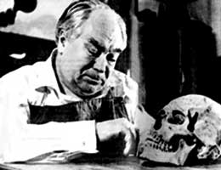
М.М.Герасимов
«Из глубины веков»
( материалы к классному часу)
Учитель русского языка и литературы
МБОУ СОШ № 117
Куканова С.Н.

Slide 2
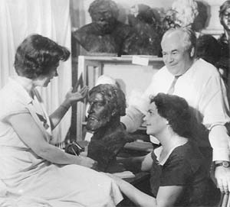
В лаборатории антропологической реконструкции
Конец 1950 г.

Slide 3
Начальный этап реконструкции черепа

Slide 4
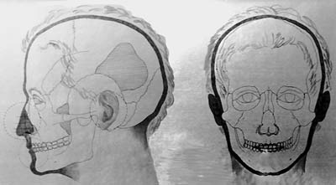
Процесс реконструкции – обвод черепа

Slide 5
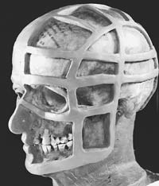
Нанесенные на череп
рельефы соответствуют
толщине мягких
покровов отдельных
участков лица .

Slide 6
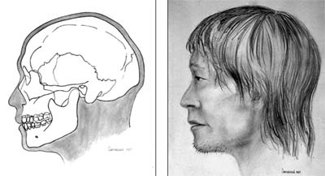
Рисунок черепа с мягкими тканями
и последующая графическая
реконструкция головы мужчины

Slide 7
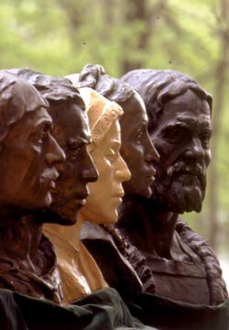
Славяне.
Реконструкция Г.В.Лебединской
и Т.С.Сурниной

Slide 8
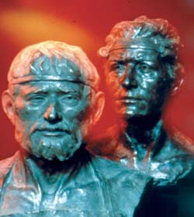
Люди из второго тысячелетия до н.э.

Slide 9
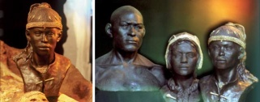
Обитатели позднепалеолитической
стоянки Сунгирь близ города Владимир.
Раскопки профессора О.П.Бадера

Slide 10
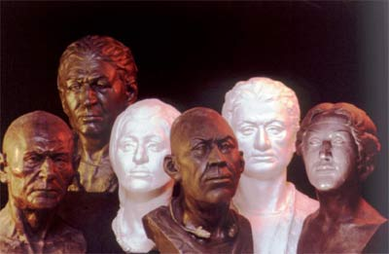
Скифы – сарматы. Первые века до н.э.

Slide 11
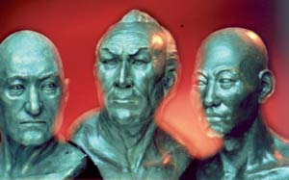
Гуннское время. Первые века н.э.
Киргизия .

Slide 12
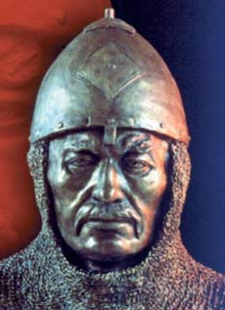
Половец.

